Slide 1
tänk på ett slott

Slide 2
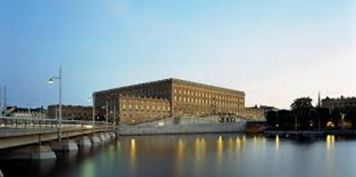
Notes:
Stockholms slott

Slide 3
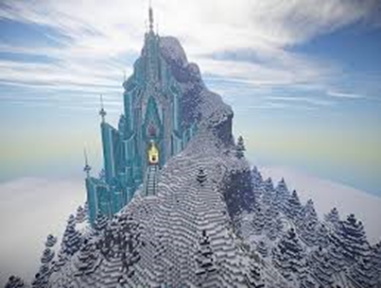
Notes:
Frost

Slide 4
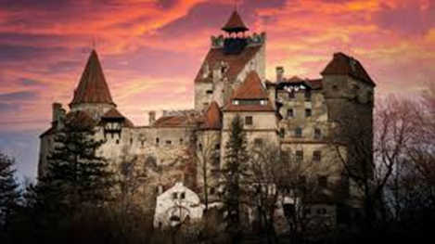
Notes:
Draculas slott

Slide 5
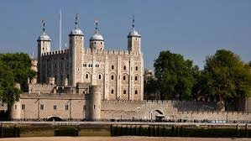
Notes:
Towern London

